Slide 1
শুভেচ্ছা
এস এম গোলাম মোস্তফা
সহকারি শিক্ষক
ইকবাল পার্ক বালিকা উচচ বিদ্যালয়
বোয়ালখলি চট্টগ্রাম
আই ডিঃ ৩১
ই-মেইলঃsmgolammostafa12@gmail.com
ব্যাচ নং ২৭
ভেন্যুঃ টি টি সি চট্টগ্রাম

Slide 2
শারীরিক শিক্ষা
শ্রেণিঃ৯ম
সময়ঃ৫০মিনিট

Slide 3
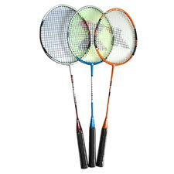
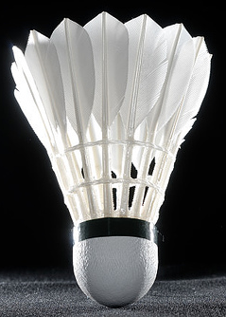
নিচের ছবি গুলো দেখ
শাটল
র‍্যাকেট

Slide 4
ব্যাডমিন্টন
অধ্যায়ঃ৮ম পৃষ্ঠাঃ৮৮

Slide 5
শিখনফল
পাঠ শেষে শিক্ষার্থীরা-
ব্যাডমিন্টন খেলার সরঞ্জামের নাম বলতে পারবে;
ব্যাডমিন্টন খেলার নেটের পরিমাপ করতে পারবে;
ব্যাডমিন্টন খেলার কোর্ট অঙ্কন করতে পারবে;
ব্যাডমিন্টন খেলার নিয়মাবলি সম্পর্কে বলতে পারবে।

Slide 6
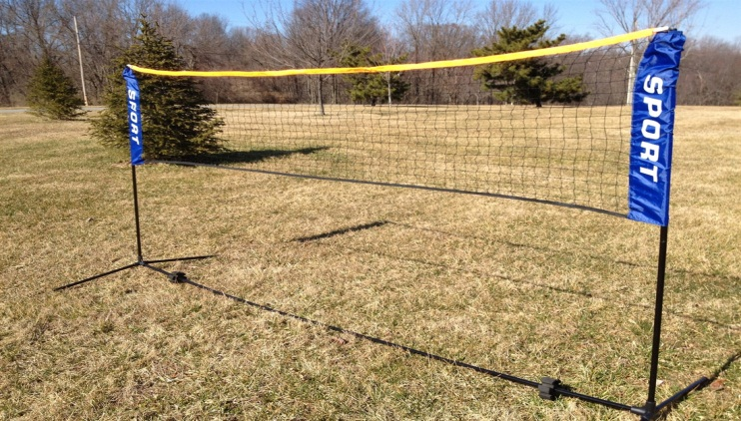
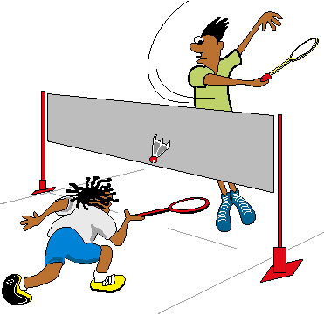
আরো কিছু ছবি দেখি
ব্যাডমিন্টনের নেট
২ ফুট ৬ইঞ্চি
পোস্ট
৫ ফুট ১ইঞ্চি
একক খেলা
১৭ ফুট
গ্রিপ

Slide 7
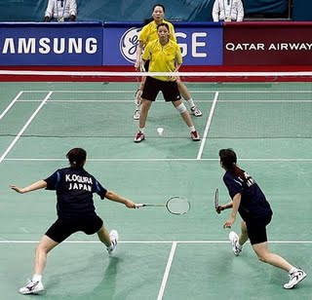
২জন খেলোয়াড় (মহিলা)
২জন খেলোয়াড়
ফুট ওয়ার্ক
দ্বৈত খেলা

Slide 8
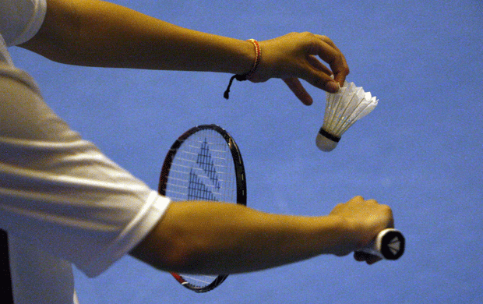
সার্ভিস

Slide 9
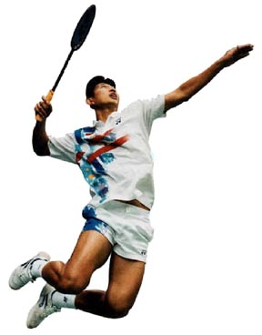
আরো ছবি দেখি
স্ম্যাশিং

Slide 10
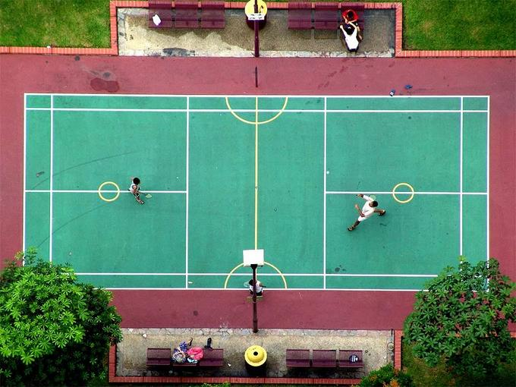

ব্যাডমিন্টন এর কোর্ট

Slide 11
এসো কোর্ট অঙ্কন করি
লং সার্ভিস লাইন
১৩ ফুট
দৈর্ঘ্য ৪৪ ফুট
শর্ট সার্ভিস লাইন
পোস্ট
নেট
৬-৬
সেন্টার লাইন
প্রস্থ ২০ফুট
ব্যাডমিন্টন খেলার কোর্ট একক ও দ্বৈত

Slide 12
নিয়ামাবলি
১।টসঃ টসে জিতলে সার্ভিস বা কোর্ট নেবে ।
২।পয়েন্টঃ একক ও দ্বৈত খেলায় ২১ পয়েন্ট এ হবে ।
৩।সার্ভিসঃ মহিলা ও পুরুষ এককের যে দোষ করবে সে সার্ভিস হারাবে ।
4। সার্ভিসঃ (ক)শাটলটি কোনাকুনি কোর্টে না পরলে
(খ) শাটলটি যদি নেটে আটকে যায়
(গ)শাটল কোর্টের বাইরে পড়লে
(ঘ)সার্ভিস এর সময় কোর্ট থেকে যে কোনো পা শূন্য উঠে গেলে

Slide 13
কলাকৌশল
১। গ্রিপ
২।ফুট ওয়ার্ক
৩।সার্ভিস
৪।স্ট্রোক ও স্ম্যাশিং

Slide 14
৫।লেটঃউভয় খেলোয়াড় আইন ভঙ্গ করলে
৬।ব্যাড মিন্টনে ৫টি বিষয়ে প্রতিযোগিতা হয়
(ক)পুরুষ একক (খ)পুরুষ দ্বৈত (গ)মহিলা একক
(ঘ) মহিলা দ্বৈত (ঙ ) মিশ্র দ্বৈত
৭।অফিসিয়ালঃ ১। রেফারি- ১জন
২।আম্পায়ার- ১জন
৩।স্কোরার ও জাজ -৪জন

Slide 15
দলীয়কাজ
পাশের চিত্রে খেলোয়াড় কী করছে? তার ৭টি ত্রুটি লিখ

Slide 16
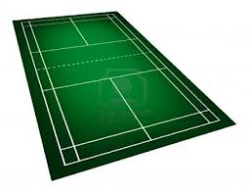
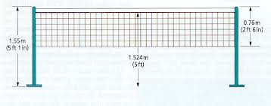
উত্তর বলি
1
1. চিত্রে-১ এর দৈর্ঘ্য, ও প্রস্থের পরিমাপ কত মিটার?
2.চিত্র-২ এর দৈর্ঘ্য,ও উচ্চতা কত মিটার?
3.চিত্র -৩ এর ফল্ট হওয়ার ৩টি কারন লিখ
2
3

Slide 17
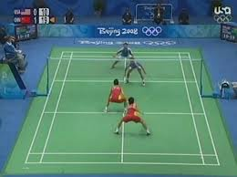
বাড়ির কাজ
পাশের চিত্রের খেলাটি কোন খেলা ?তার কোর্ট অঙ্কন কর ।

Slide 18
ধন্যবাদ

